Slide 1
QA-Engineer

Slide 2

Tester
Der für die Kontrolle zuständige Ingenieur,die Qualität der Software auf in allen Phasen seiner Entwicklung. Er ist auch benutzer und Manager, und viele andere.

Slide 3

Was macht der Tester?
Testen Sie die Software
Bestimmen Sie die zum Testen erforderlichen Werkzeuge und Umgebung
Testergebnisse protokollieren
Verhindern Sie das Auftreten von Fehlern (Bugs)
Protokollieren und verfolgen Sie den Lebenszyklus der gefundenen bugs
Analysieren Sie die Ursachen ihres Auftretens
Testen Sie die Qualität, um Fehler zu beheben, die Sie zuvor gefunden haben
Optimiert den Testprozess

Slide 4
Analysieren, verfeinern und konkretisieren Sie die Produktanforderungen
Analysieren Sie mögliche Testszenarien und führen Sie eine Textdokumentation durch
Arbeiten Sie daran, die Prozesse im Team zu verbessern
Helfen Sie dem Projektmanager und business Analyst

Slide 5

Warum QA und Tests?
Niedrigste Kenntnisse im Vergleich zu anderen Fachrichtungen

Slide 6

Die Möglichkeit, in jede IT-Richtung zu wachsen

Slide 7

Möglichkeit, im Büro, zu Hause oder im Coworking zu arbeiten

Slide 8

Die Zahlung ist an den Dollarkurs oder den Euro gebunden

Slide 9
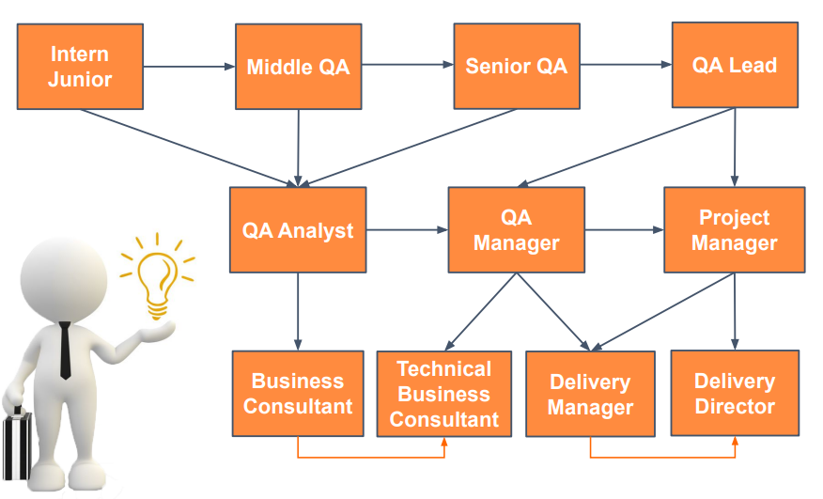
Karriereaussichten

Slide 10

Vielen Dank

